Slide 1

DirectX 2D Game Project
KGCA38기 이호준
Notes:
http://minheeblog.tistory.com/category/PPT

Slide 2
CONTENTS
01 02 03 04 05
개발정보
게임정보
게임시스템
플레이정보
시연
- 개발환경
- 개발기간
- 플레이정보
- 주요 목표
- 게임 흐름
- 상호작용 오브젝트
- UI
- 몬스터
플레이어 조작방법
- 게임 플레이
- QnA
Notes:
http://minheeblog.tistory.com/category/PPT

Slide 3








개발정보
01
개발환경
개발 인원
1명
플레이 정보
싱글플레이 2D 애니메이션 게임
Maple Story Copie
개발 기간
위젯 스튜디오 개발
넥슨 메이플스토리 모작
10일
API 게임로직 구현 이후
DirectX Rendering 포팅
Notes:
http://minheeblog.tistory.com/category/PPT

Slide 4




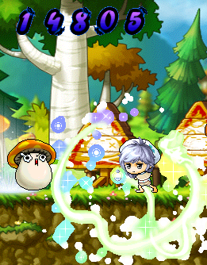
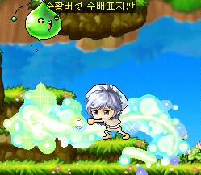
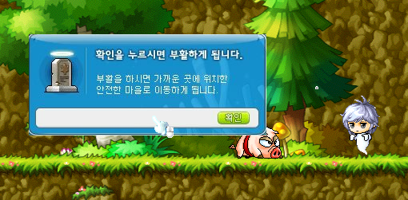
게임 정보
02
“ ”
게 임 소 개
주요목표 : 게임에 입장해 마을에서
원하는 던전에 입장해 몬스터와 전투
Game Entry
Login Scene !
Battle
우클릭 그림바꾸기로
그림바꿔주세요
우클릭 그림바꾸기로
그림바꿔주세요
우클릭 그림바꾸기로
그림바꿔주세요
Dungeon Entry!
Notes:
http://minheeblog.tistory.com/category/PPT

Slide 5





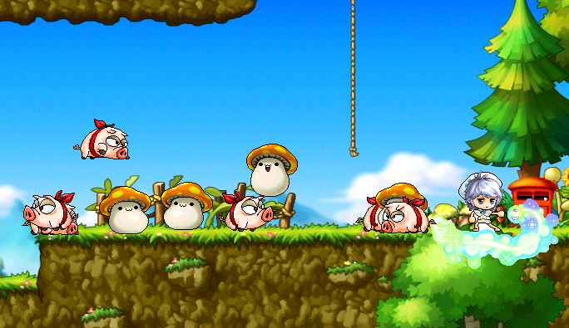



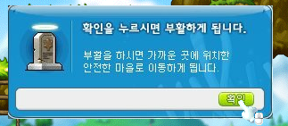


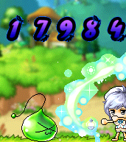




게임 시스템
03
HP 바 플레이어의 체력을 표시해줍니다
몬스터
UI 상호작용 마우스 클릭
사냥터
플레이어
데미지 UI
포탈 씬전환
Notes:
http://minheeblog.tistory.com/category/PPT

Slide 6
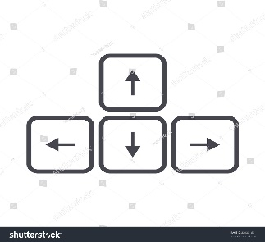

















플레이 정보
이동
04
공격
점프
로프,사다리
사냥터 선택
Notes:
http://minheeblog.tistory.com/category/PPT

Slide 7
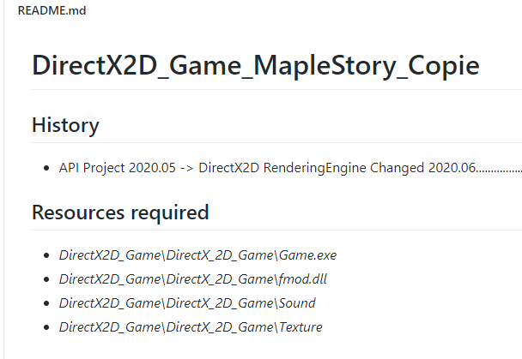
시연
05
게임 플레이
GitHub Project Link
https://github.com/Aeopp/DirectX2D_Game_MapleStory_Copie.git
Notes:
http://minheeblog.tistory.com/category/PPT

Slide 8
THANK
YOU
발표자 이 호 준
Notes:
http://minheeblog.tistory.com/category/PPT

